Slide 1





THỦY TINH
Sách giáo khoa trang 60

Slide 2
MỤC TIÊU
Biết các sản phẩm được tạo ra từ thuỷ tinh, công dụng của thuỷ tinh
thông thường. Các vật liệu để sản xuất thuỷ tinh.
01
Biết các vật liệu để sản xuất thủy tinh.
02
Nêu được tính chất của thủy tinh
03
Yêu thích môn học, có khả năng giữ gìn, bảo quản đồ dùng bằng thủy tinh
04

Slide 3


Ô
CỬA
BÍ
MẬT
KHỞI ĐỘNG

Slide 4
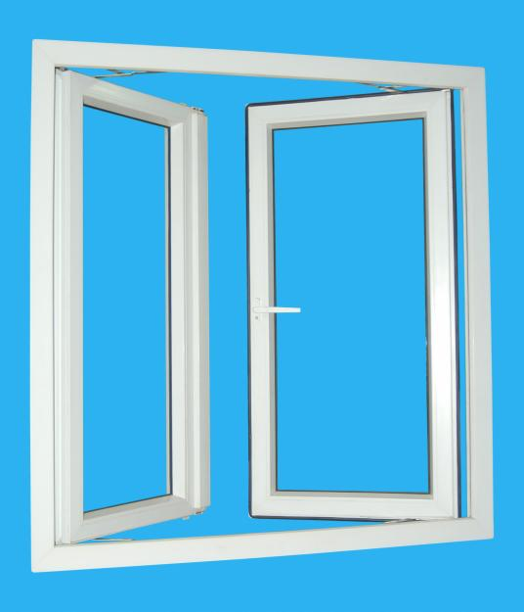
1
2
XI MĂNG
3
4

Slide 5
Xi măng được làm từ những vật liệu nào?
Sai rồi
Sai rồi
A
Đất sét.
Chúc mừng bạn !
B
Đất sét, đá vôi và một số chất khác.
C
Đá vôi.

Slide 6
Màu nào dưới đây không phải là màu của xi măng?
Sai rồi
Sai rồi
A
Chúc mừng bạn !
Trắng.
B
Xanh.
C
Xám xanh.

Slide 7
Xi măng trộn với cát và nước tạo thành gì?
Sai rồi
Sai rồi
Chúc mừng bạn !
A
Bê tông.
B
Bê tông cốt thép.
C
Vữa xi măng.

Slide 8
Bê tông được tạo ra từ những vật liệu nào?
Sai rồi
Sai rồi
Chúc mừng bạn !
A
Xi măng, cát, sỏi trộn đều với nước.
B
Xi măng, trộn đều với nước.
C
Xi măng, cát, trộn đều với nước.

Slide 9
KHÁM PHÁ

Slide 10

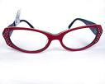
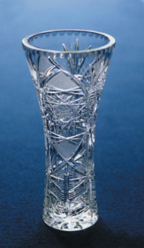
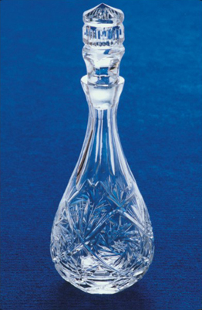
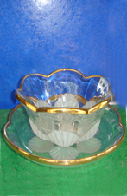
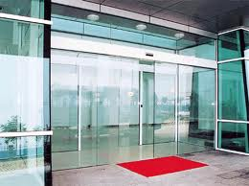
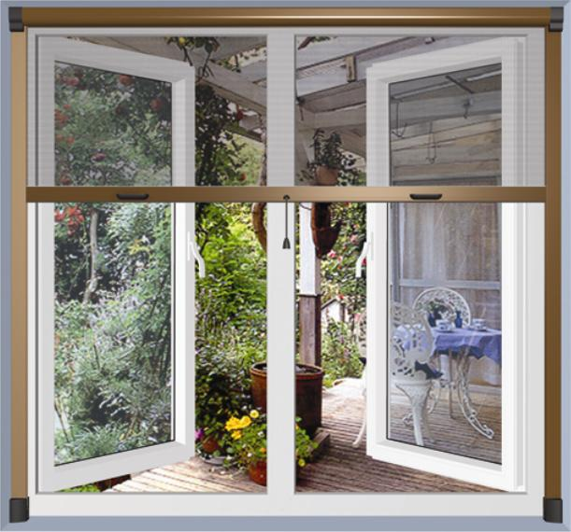
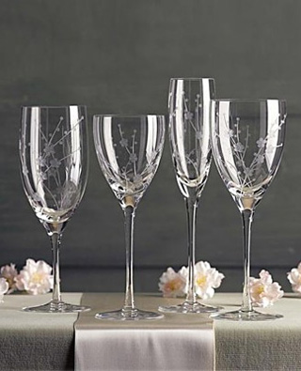
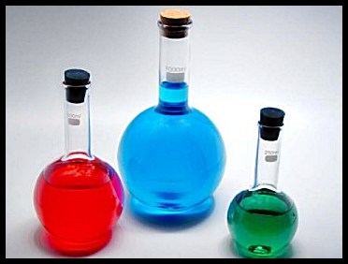
I. Một số đồ dùng được làm bằng thủy tinh:
Hãy giới thiệu tên các đồ dùng làm bằng thủy tinh mà em được biết.

Slide 11
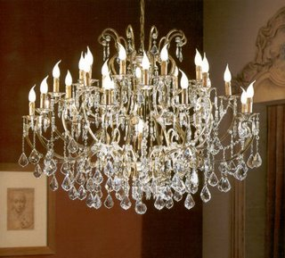
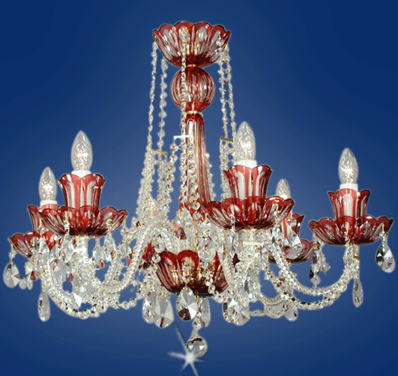
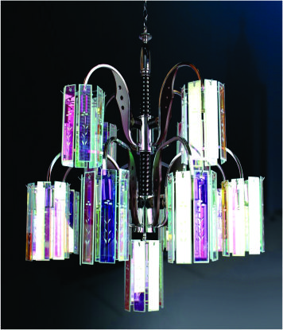
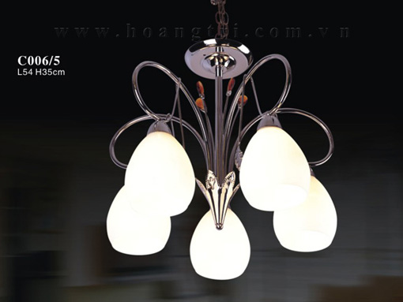

Slide 12

II. Tính chất của thuỷ tinh:
Đọc các thông tin SGK-Tr 61 và dựa vào thực tế sử dụng thủy tinh, em thấy thủy tinh có những tính chất gì?
- Trong suốt.
- Không gỉ.
- Không cháy.
- Không bị a xít ăn mòn.
- Không hút ẩm.
- Cứng nhưng dễ vỡ.
Hoạt động nhóm (2phút)

Slide 13
- Khi sử dụng và bảo đồ dùng bằng thủy tinh chúng ta cần chú ý điểm gì?
* Trong khi sử dụng hoặc lau, rửa cần nhẹ nhàng tránh va chạm mạnh mạnh, để nơi chắc chắn,…

Slide 14
- Có hai loại thủy tinh.
- Thủy tinh thường và thủy tinh chất lượng cao
Có mấy loại thủy tinh? Đó là những loại nào?

Slide 15
Nêu sự khác nhau giữa thủy tinh thường và thủy tinh chất lượng cao.
THỦY TINH THƯỜNG | THỦY TINH CHẤT LƯỢNG CAO
- Trong suốt, cứng, dễ vỡ | - Rất trong, chịu nóng, lạnh, bền, khó vỡ

Slide 16

III. Công dụng của thủy tinh:
✵ Đọc các thông tin SGK-Tr 61 và dựa vào vốn hiểu biết, nêu công dụng của thủy tinh thường và thủy tinh chất lượng cao.
Hoạt động nhóm
(3 phút)

Slide 17
THỦY TINH THƯỜNG | THỦY TINH CHẤT LƯỢNG CAO
- Công dụng:Dùng sản xuất chai, lọ, li, cốc, bóng đèn, kính đeo mắt, … | - Công dụng: Dùng làm dụng cụ trong phòng thí nghiệm, đồ dùng y tế, kính máy ảnh, ống nhòm, nồi nấu trong lò vi sóng, nồi nấu bếp ga,…

Slide 18
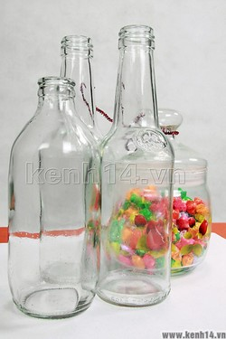
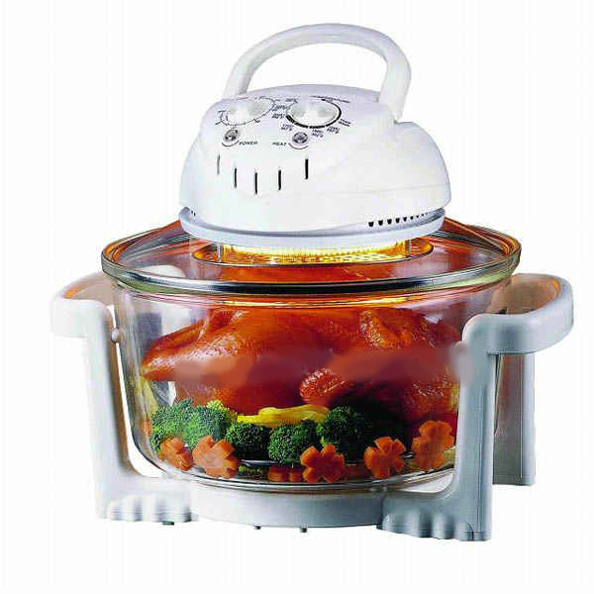
THUỶ TINH THƯỜNG | THUỶ TINH CHẤT LƯỢNG CAO
Chai, lọ | Lò nướng

Slide 19
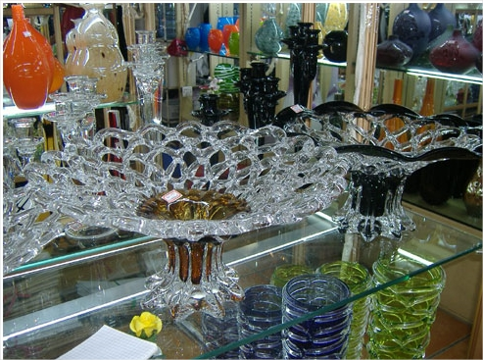
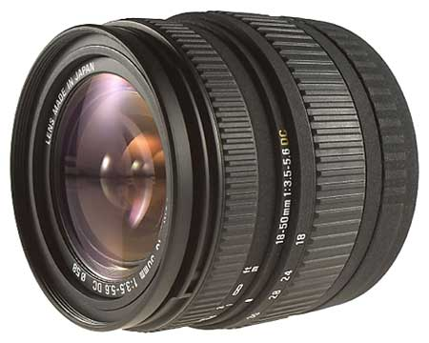
THUỶ TINH THƯỜNG | THUỶ TINH CHẤT LƯỢNG CAO
Vật dụng trang trí | Ống kính máy ảnh
Thuỷ tinh không cháy, không hút ẩm.

Slide 20
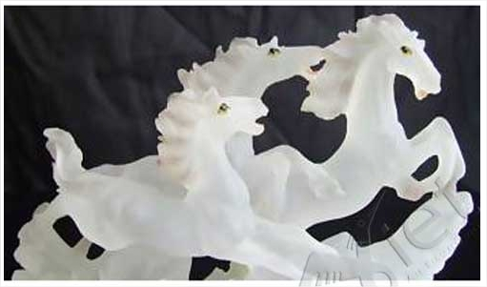
THUỶ TINH THƯỜNG | THUỶ TINH CHẤT LƯỢNG CAO
Tam mã | Dụng cụ thí nghiệm
Thuỷ tinh không bị a-xít ăn mòn.

Slide 21

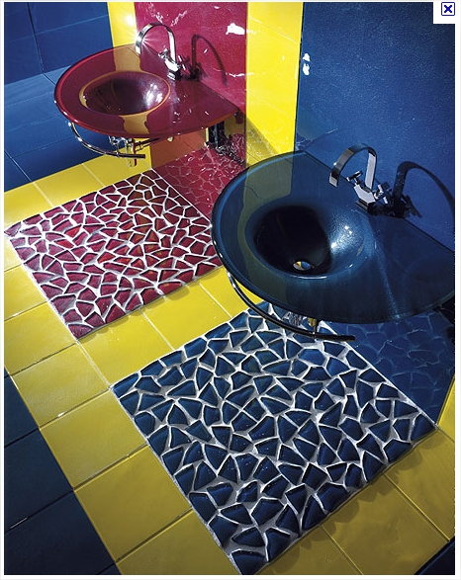
THUỶ TINH THƯỜNG | THUỶ TINH CHẤT LƯỢNG CAO
Bóng đèn | Bồn rửa tay

Slide 22
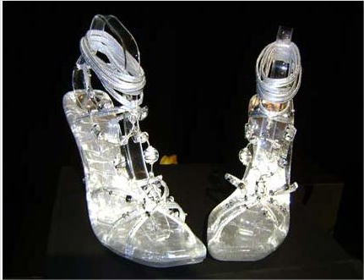
THUỶ TINH THƯỜNG | THUỶ TINH CHẤT LƯỢNG CAO
Ly | Giày

Slide 23
Đọc các thông tin SGK -Tr 61 và cho biết:
Người ta dùng vật liệu gì để sản xuất ra thủy tinh?
Thủy tinh được làm từ cát trắng và một số chất khác.

Slide 24
Quy trình sản xuất thủy tinh
Hỗn hợp cát và một số chất khác.
Nấu chảy 1700 độ C
Thủy tinh nhão
Làm nguội
Thủy tinh dẻo
Ép thổi
Các đồ vật

Slide 25
THI LÀM TRẠNG NGUYÊN
M Ắ T K Í N H
1
1
K
H A I
2
2
H
C Á I T Ô
3
3
Ô
B Ó N G Đ È N
4
4
N
C Á T T R Ắ N G
5
5
G
C
6
6
C H É N
Ố N G N H Ò M
7
7
H
Á
8
8
M Á Y Ả N H
C Á I L Y
9
9
Y
5.Một vật liệu để sản xuất ra thủy tinh?
9.Vật bằng thủy tinh để uống nước?
1.Vật giúp người lớn tuổi nhìn thấy rõ hơn?
3.Vật bằng thủy tinh mà ta thường dùng để chứa canh?
2.Có mấy loại thủy tinh?
4.Vật gì phát sáng khi có dòng điện chạy qua?
7.Vật giúp nhìn xa, nhìn rõ?
8.Vật gì dùng để chụp hình?
6.Vật bằng thủy tinh dùng để ăn cơm?

Slide 26
Thủy tinh được làm từ cát trắng và một số chất khác. Thủy tinh thường trong suốt, không gỉ,cứng, nhưng dễ vỡ. Thủy tinh không cháy, không hút ẩm và không bị a xít ăn mòn.
Ngoài thủy tinh thường còn có thủy tinh chất lượng cao (rất trong, chịu được nóng, lạnh, bền, khó vỡ) dùng để làm chai, lọ trong phòng thí nghiệm, đồ dùng y tế, kính của máy ảnh, ống nhòm,…

Slide 27
VẬN DỤNG

Slide 28

Nếu có một đồ vật bằng thuỷ tinh bị vỡ thì em
sẽ xử lí như thế nào?

Slide 29
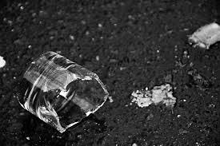
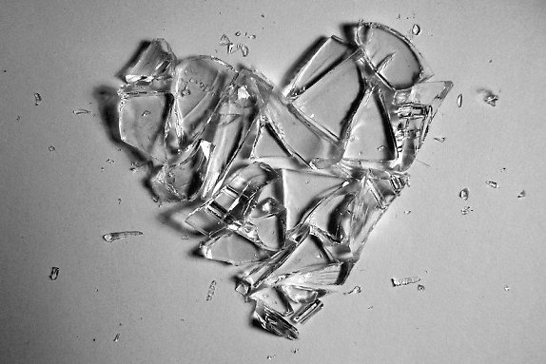
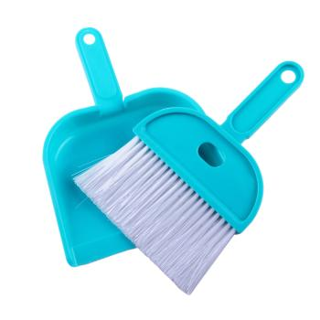

Slide 30


CÁC CON CHĂM CHỈ VÀ TẬP TRUNG TRONG GIỜ HỌC!
CÔ KHEN CẢ LỚP MÌNH!
Dặn dò
Ôn lại bài học ngày hôm nay.
Chuẩn bị bài Cao su.

Slide 31
CẢM ƠN

